Slide 1




Slide 2
HYPE CYCLE E O CICLO DE VIDA EM PROJETOS DE IA
NO CONTEXTO DE PROJETOS DE INTELIGÊNCIA ARTIFICIAL (IA), O CICLO DE VIDA GERALMENTE INCLUI ETAPAS COMO DEFINIÇÃO DE REQUISITOS, COLETA E PREPARAÇÃO DE DADOS, DESENVOLVIMENTO DE MODELOS, VALIDAÇÃO E IMPLEMENTAÇÃO.
O HYPE CYCLE PODE SER APLICADO PARA ENTENDER COMO AS TECNOLOGIAS DE IA EVOLUEM DESDE A FASE DE PESQUISA E DESENVOLVIMENTO ATÉ A ADOÇÃO PRÁTICA. COMPREENDER ESSE CICLO AJUDA AS ORGANIZAÇÕES A GERENCIAR EXPECTATIVAS, TOMAR DECISÕES INFORMADAS SOBRE INVESTIMENTOS EM IA E IDENTIFICAR OPORTUNIDADES EM MOMENTOS CRÍTICOS DO DESENVOLVIMENTO TECNOLÓGICO.

Slide 3
DO HYPE CYCLE AO CICLO DE VIDA EM APLICAÇÕES DE IA
COMO O HYPE CYCLE DA GARTNER PODE TE AUXILIAR NO ENTENDIMENTO DO CICLO DE VIDA DE PRODUTOS EM DADOS E IA

Slide 4
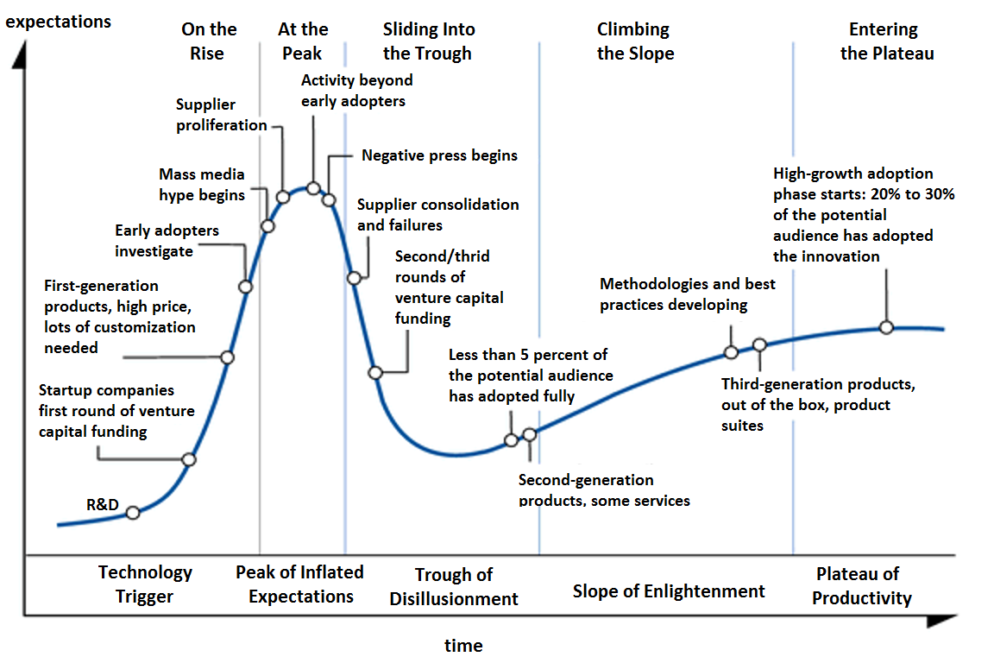
HYPE CYCLE (GARTNER)

Slide 5
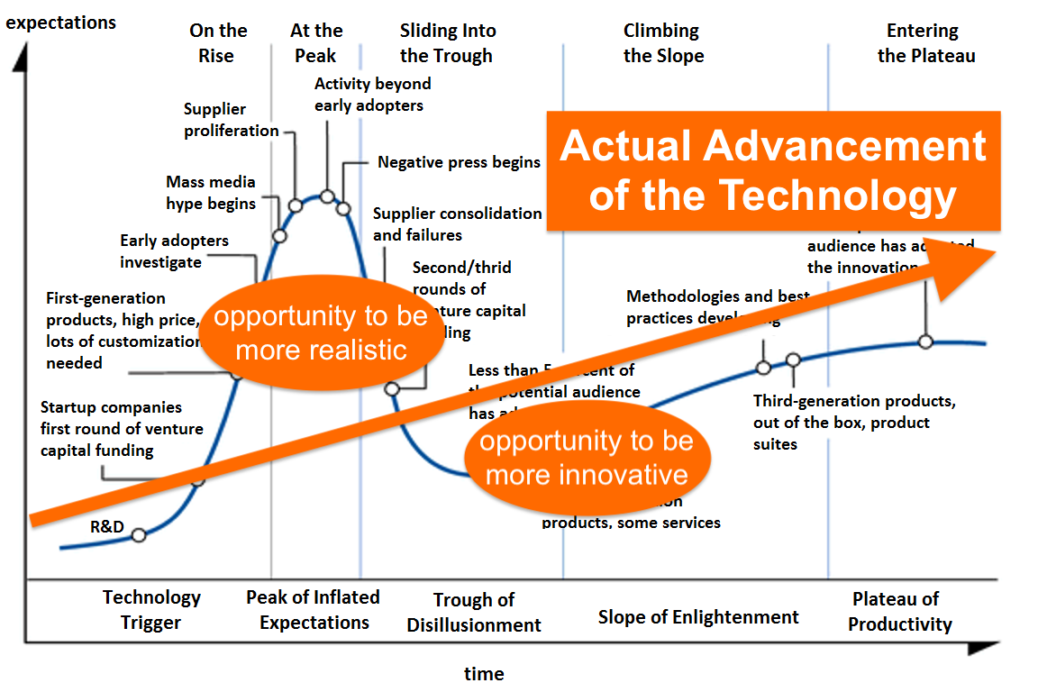
HYPE CYCLE (GARTNER)

Slide 6
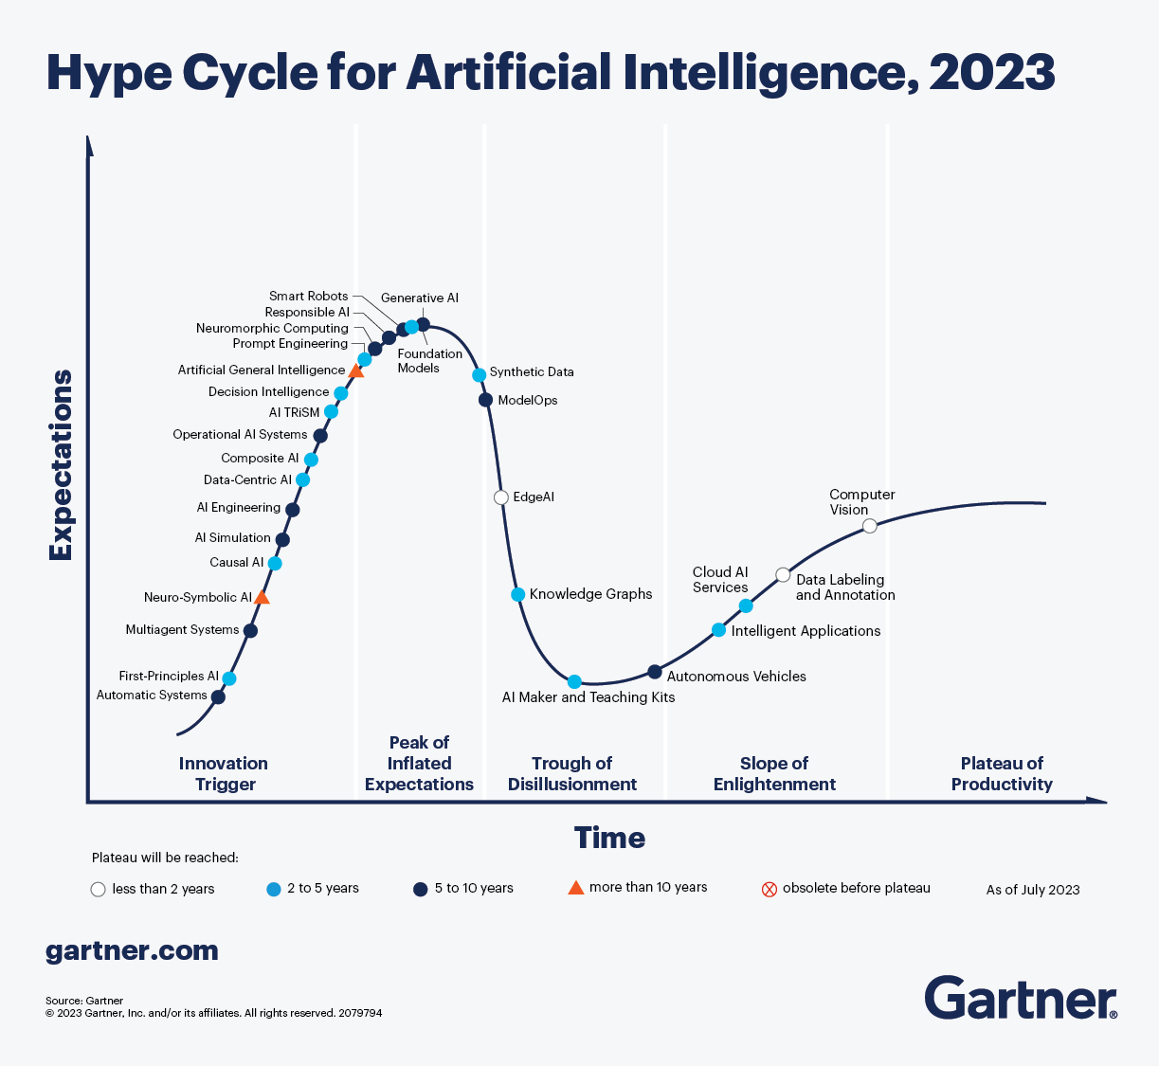
HYPE CYCLE (GARTNER)

Slide 7
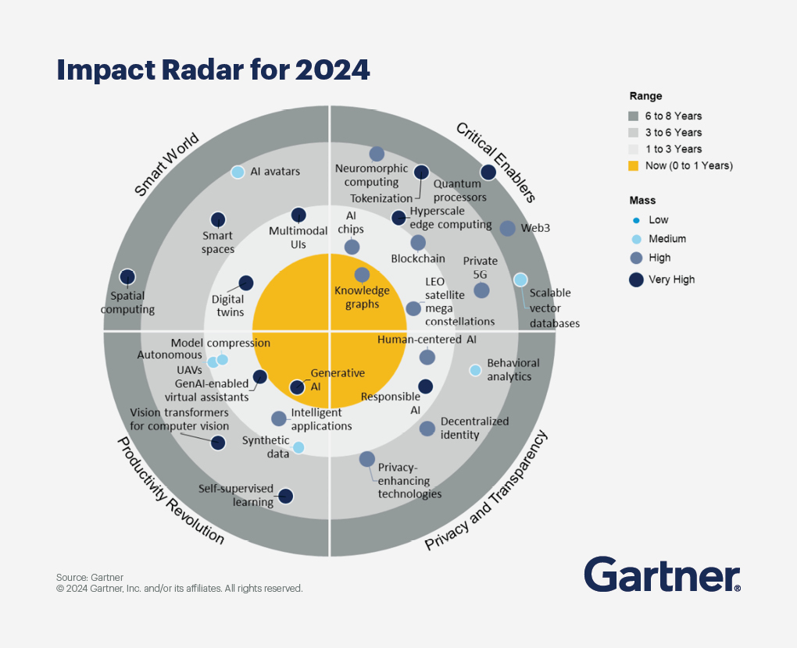
HYPE CYCLE (GARTNER)

Slide 8
NARROW VS. GENERAL AI

Slide 9
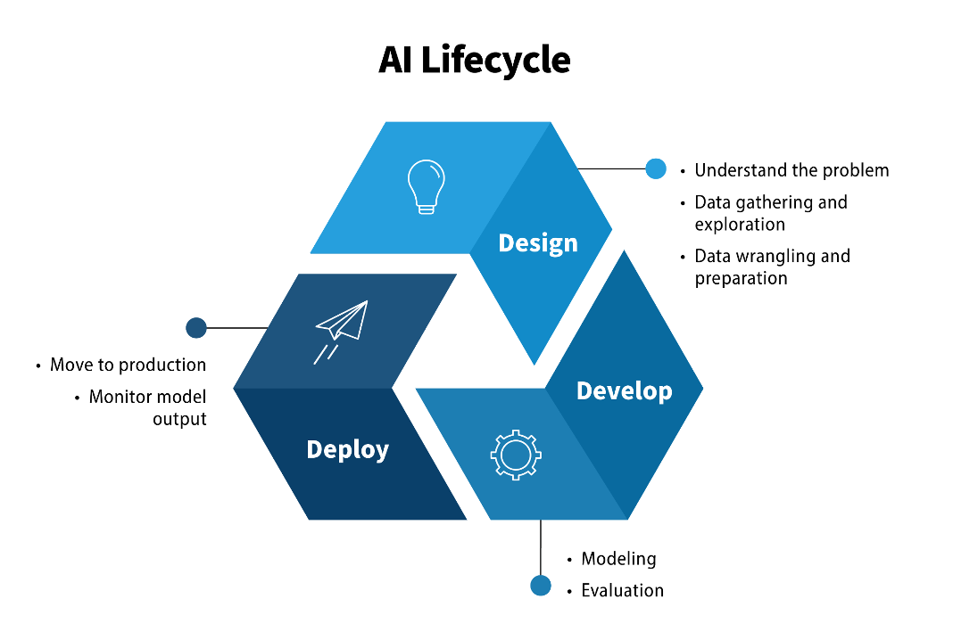
CICLO DE VIDA EM SOLUÇÕES
E PRODUTOS DE IA

Slide 10
PONTOS CHAVE
Hype Cycle:
Maturidade de tecnologias emergentes;
Fases:
Início, Pico, Vale, Ladeira, Platô;
Ciclo de Vida da IA:
Requisitos, Dados, Desenvolvimento, Implementação;
Interconexão:
Gerencia expectativas no desenvolvimento de IA.

Slide 11
OBRIGADO!

